Slide 1

第5章
脑内信号采集
主讲教师
赵晓安

Slide 2
第5章 脑信号采集
5.1 引言
5.2 植入式微电极阵列
5.3 长期神经记录
5.4 微电极阵列对脑组织的影响
5.5 下一代皮层内脑-机接口开发策略

Slide 3
5.1 引言
BCI系统设计的基本要求
BCI系统设计的主要挑战之一,是开发有效、灵活、通用的神经接口检测神经信号并为BCI的供能需求提供支持。要达到这一目的，必须满足以下基本要求：
(1) 安全性。
(2) 信息丰富性。
(3) 可靠性。
(4) 最小侵入性。
神经接口技术的研究与开发遵循的总体策略是：在提高信息内容和可靠性的同时最大限度地降低风险及复杂性。神经接口的特性对BCI系统性能影响巨大，因此神经接口的设计与优化至关重要。

Slide 4
5.1 引言
BCI神经接口的分类
头皮脑电电极阵列：非植入式附着在头皮表面，记录大脑皮层中大范围内的大集合神经元和突触的场电位，其信息量相对较低。
皮质电信号电极阵列：通过手术固定在皮层表面，记录大脑皮层中小范围内的小集合神经元和突触的场电位，其信息量相对适中。
植入式微电极阵列：通过手术植入大脑皮层内部，记录单个神经元的动作电位或高度集中的小集合神经元和突触的场电势，其信息量最高。

Slide 5
5.2 植入式微电极阵列
微电极阵列的一般特性
微丝阵列
亲神经电极
基于微电子机械系统(MEMS)的微电极

Slide 6
5.2 植入式微电极阵列
5.2.1 微电极阵列的一般特性
一个典型的微电极阵列通常具有以下5个主要功能部件：
生物电位信号转换的电极点（接触点）阵列：这些位置与脑组织直接接触，在其表面进行电荷转换并产生电容性电流。
连接电极点和电子电路接口的导线。
电介质：电隔离导线和周围组织的材料或复合材料。
基底：为电极阵列尖齿提供结构完整性的组件。
表面涂层：改变微电极阵列的电气特性、力学特性、生物特性。

Slide 7
5.2 植入式微电极阵列
5.2.2 微丝阵列
微丝阵列是实现植入式BCI神经接口的重要技术。微丝阵列的制作手段众多，其核心都是将小直径(10~100μm)的绝缘微丝组装在结构化束中。线束的精度和一致性随装配过程的复杂性而变化。阵列的记录点是每个微丝暴露在外的尖端。微丝一般由钨、铂、铂-铱制作而成，并在外层涂以聚对二甲苯、环氧树脂或聚四氟乙烯的薄绝缘涂层。

Slide 8
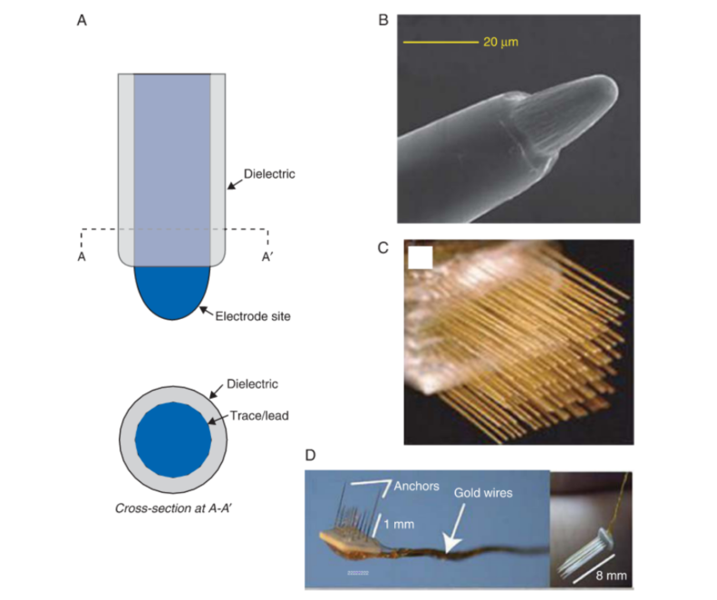
5.2 植入式微电极阵列
图A. 单个微丝末端构成组件示意图。
图B. 利用激光刻蚀绝缘层形成的铂-铱（Pt-Ir）微丝尖端的扫描电子显微照片。（Cogan,2008）
图C. 精确排列的微丝束形成的微丝阵列。（Nicolelis等，2003）
图D. 采用陶瓷作为基底和多股金丝互联的“悬浮式”微丝阵列。（Musallam等，2007）
电介质
电极位置
电介质
走线/导线
A-A‘的横截面
微丝阵列

Slide 9
5.2 植入式微电极阵列
5.2.3 亲神经电极
亲神经电极（也成为锥形电极）是一类采用生物活性策略设计的基于微丝的特殊电极，可诱导神经元靠近微丝生长。
亲神经电极和其他微电极技术的区别在于：亲神经电极可以为神经接口创造一个相对封闭的环境，并且诱导目标神经元塑造长期的、具有生物活性的神经接口，但其记录的神经元数量相对于高通道数的微电极阵列要少的多。

Slide 10
5.2 植入式微电极阵列
5.2.4 基于MEMS的微电极
犹他州电极阵列是非常知名的MEMS微电极阵列，是目前皮质内BCI神经接口中使用最广泛的植入微电极阵列类型。每个犹他州阵列的腿柄尖端都具有一个圆锥形的测量点，在功能上与单一微丝类似。
密歇根式探针是另一种知名的MEMS微电极阵列。其传统形式是在薄（5~50μm）平面穿透腿柄上制造平面测量点。探针通过在硅基底上的平面印刷电介质和导体薄膜形成非常精确的阵列记录（或刺激）点。
Notes:
其他类型的MEMS微电极：在密歇根式探针开创了平面薄膜微电极阵列的灵活应用之后， 基于光刻平面的MEMS 技术在多个研究小组的努力下也得到了极大发展。

Slide 11
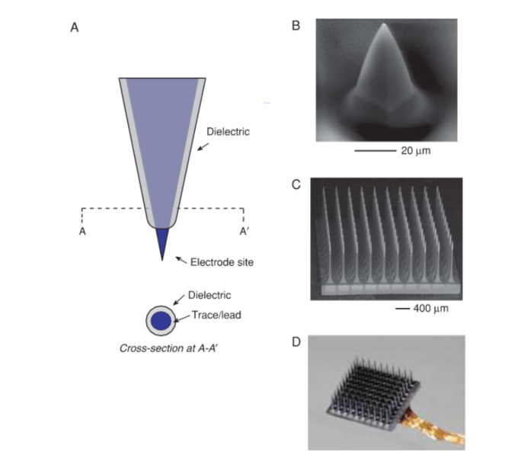
4.2 植入式微电极阵列
图A. UEA单个尖头的末端结构组件示意图。
图B. UEA尖头末端的扫描电子显微照片。（Bhandari等,2010）
图C. 典型10*10UEA底部电子显微照片。（Bhandari等,2010）
图D. UEA结合多股金丝互联的“悬浮式”植入阵列。
（Donoghue等,2007）
电介质
电极位置
电介质
走线/导线
A-A‘的横截面
犹他电极阵列（Utah electrode array, UEA）

Slide 12
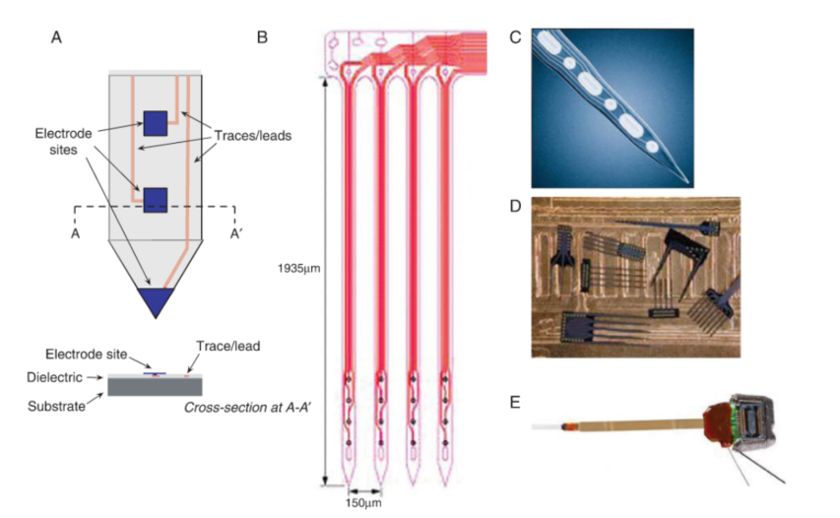
5.2 植入式微电极阵列
图A. 典型的平面密歇根式电极阵列单个柄末端的结构组件示意图。
图B. 典型的密歇根电极设计布局有4个柄，每个柄有4个测量点
图C. 密歇根式电极的柄尖端的电子显微镜照片显示有6个精确排列的电极测量位置点
电极位置
走线/导线
电极位置
走线/导线
电介质
基质
A-A‘的横截面
平面密歇根式电极阵列
图E. 密歇根式电极阵列连接到一种柔性聚合物薄膜带状电缆，从而创建一个“悬浮式”植入阵列
图D. 含有8个不同测量位置点和柄设计用于皮层内记录的案例

Slide 13
5.3 长期神经记录
微电极记录信号的原理
神经信号保真度
噪声抑制
评价指标

Slide 14
5.3 长期神经记录
长期植入微电极进行神经记录是我们所希望达到的理想状态，其中神经信号的保真度是长期记录性能优劣的重要指标，达到长期神经记录高保真度的整体策略是：最大化保持电极记录目标神经元信号并减少干扰源。这需要采用具有足够选择性、灵敏度和稳定性的微电极阵列记录目标神经元群的大幅度信号，同时使干扰和附加噪声源最小号。

Slide 15
5.3 长期神经记录
5.3.1 微电极记录信号的原理
电极表面的生物电势是电极记录点周围的神经信号源通过脑组织作用到电极表面的结果。微电极记录点的生物电势通过电化学反应转化为导线上的电流信号。信号转换通过两种可逆的电极-电解液接口电流完成：一种是由电极-组织接口的固有电容产生的电容式位移电流；另一种是由电极表面固有的氧化反应产生的化学电流。

Slide 16
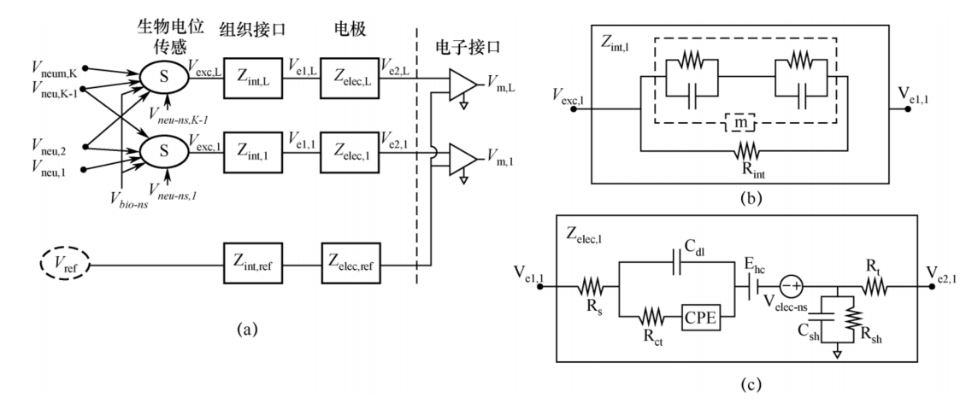
5.3 长期神经记录
微电极阵列记录神经信号的集总元件功能模型
a. 采用L个电极记录点的电极阵列记录K个神经元神经信号的功能模型，其中有一个电极提供参考信号。
b. 与反应性组织响应相关联的神经接口阻抗变化的集总元件等效电路。
c. 微电极记录点处的集总元件等效电路。
Notes:
该模型可以很好地解释长期胞外神经记录的主要功能组成：该模型描述了采用 Ｌ 个电极记录点的电极阵列从 Ｋ个神经元记录神经信号的情形, 其中有一个单独的电极提供参考信号，每个记录通道有三个串联的子模型

Slide 17
5.3 长期神经记录
5.3.2 神经信号保真度
在电极的设计和分析中，神经信号保真度可以认为是传感器的通用属性，即灵敏度、选择性和稳定性。
优化神经信号保真度的基本策略是设计具有足够灵敏度、选择性和稳定性的电极来最大化感兴趣的神经信号，并减少各种噪声源的贡献。根据神经电流的特点，为了最大限度地提高记录的选择性和灵敏度，电极测量点的大小应该与细胞大小、细胞堆积密度及电流源幅值相匹配。

Slide 18
5.3 长期神经记录
5.3.3 长期记录中的噪声抑制
电极内部噪声：可通过适当选择电极材料和电极设计来降低电极阻抗（噪声功率随阻抗变化）来达到最小化的目的。
导线阻抗：可以通过合理选择导线材料和尺寸来降低，并通过选择高质量的电介质材料来减少旁路电流。
内部神经噪声：可通过增加记录点的选择性以及将测量点靠近神经元放置等手段来降低。
外部生物噪声：可通过合理的信号参考以及信号调理来降低，或选用公共平均参考（AVE或CAR）去除信号噪声。

Slide 19
5.3 长期神经记录
5.3.4 评价指标
信号质量：对于记录动作电位（尖峰）而言，信号质量通常用信噪比的方法进行描述。在此方法中，信号被定义为可辨识尖峰的幅值，噪声水平被定义为去除可辨识尖峰后记录的均方根（RMS）或平均信号水平的2~6个标准差。
阵列增益：在给定的时间区间内，具有足够质量的可辨识尖峰活动（或LFP）的电极所占阵列的部分。
信号稳定性：一段时间内某个特定微电极记录点记录相同神经元的可能性。
Notes:
由于长期微尺度神经接口内在的复杂性和变异性，以及量化评价记录性能的困难，对皮质内微电极阵列的长期记录性能做精确的描述是很困难的。目前对于长期神经记录的评价主要基于以下几个方面：

Slide 20
5.3 长期神经记录
5.3.4 量化评价指标
记录寿命：神经记录的记录质量、阵列增益和稳定性等特性保持一致的时间长度。
整体性能：同时考虑微电极植入的长期性能与植入过程中被试承担的风险。

Slide 21
5.4 微电极阵列对脑组织的影响
局部组织损伤
慢性脑组织反应
组织反应随时间变化的评估
组织反应对微电极性能的影响评估

Slide 22
5.4 微电极阵列对脑组织的影响
5.4.1 局部组织损伤
大脑皮层皮质内植入微电极阵列需要切开或至少穿透脑膜，会破坏脉管系统。皮质植入会造成神经元、胶质细胞和皮质内微脉管系统的移位或损伤。由于神经组织的黏弹性本质，除细胞、血管和胞外损伤外，还会引发更加复杂的损伤。
现有研究表明，尽管存在减少插入损伤等优化方案，现有的植入式微电极阵列因其尺寸、刚性和锋利程度来带的血管损伤是无法避免的。

Slide 23
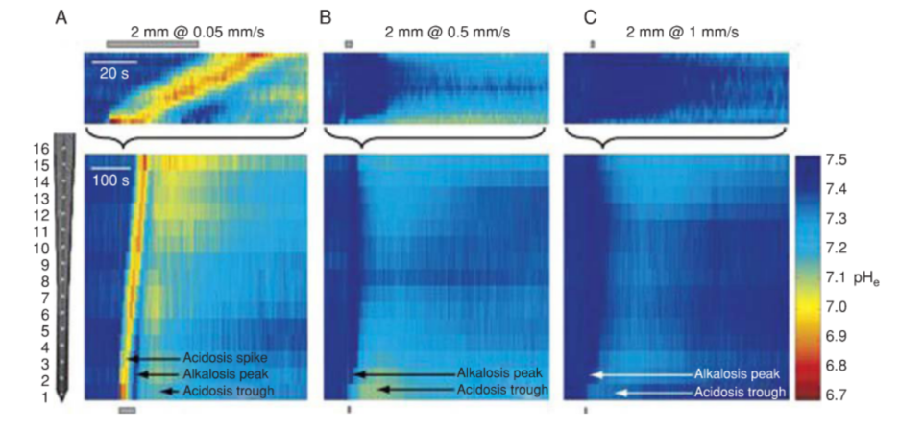
5.4 微电极阵列对脑组织的影响
电极柄以不同速度插入皮质带来的插入损伤
横坐标：时间 纵坐标：空间 （单位：pHe ）
A. 0.05mm/s B. 0.50mm/s C.1.00MM/S
Notes:
缓慢插入（0.05mm/s）会引起酸性波形，较快插入（0.50，1.00mm/s）会引起碱性波形。

Slide 24
5.4 微电极阵列对脑组织的影响
5.4.2 慢性脑组织反应
慢性脑组织反应是一个随时间变化的、涉及众多信号分子和细胞类型的一系列复杂的事件。器件插入带来的慢性炎症不仅仅在微电极阵列这样的微尺度器件植入时发生，在进行深度脑刺激时的电极植入也会发生。然而，由于微尺寸器件的尺寸混淆，并且其主要用途是进行记录而不是刺激，慢性神经炎症造成的脑组织反应可能会长期影响他们的性能以及可靠性。

Slide 25
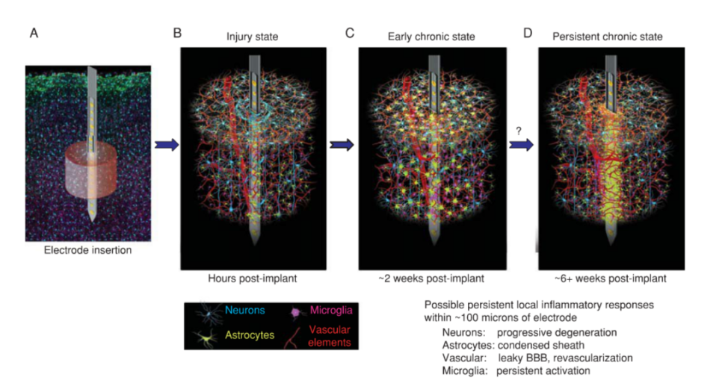
5.4 微电极阵列对脑组织的影响
5.4.3 组织响应随时间变化的评估
损伤状态
早期慢性状态
持续性慢性状态
植入电极
植入数小时后
植入约两周后
植入超过6周后
约100μm电极内可能持续局部炎症反应
神经元：逐步退化
星形胶质细胞：浓缩鞘
血管：漏血脑屏障，血管再生
小神经胶质细胞：持续性激活
神经元 小胶质细胞
星形细胞 脉管成分
大脑皮层皮质内长期植入微电极后为期六周的组织反应定性总结
Notes:
慢性阶段包含不同程度的动态神经炎症过程，该过程由对植入式电极这种异物的反应引发：(ａ) 在电极插入后,以细胞损伤、 局部出血、 局部缺血和水肿为特征的急性损伤反应立即发生。(ｂ) 慢性反应的早期阶段，包括激活的小胶质细胞 (紫色) 和反应性的星形胶质细胞 (黄色)， 同时伴随着一定程度的神经元损伤或缺失 (蓝色)。 ( ｃ) 和 ( ｄ) 慢性反应贯穿植入物整个寿命过程并包括谱响应ꎮ 其中可能包括连续的神经元逐渐退化、 反应性星形胶质细胞凝缩进入电极周围的鞘内、持续的低水平小胶质细胞激活以及漏血的脑屏障。

Slide 26
5.4 微电极阵列对脑组织的影响
5.4.4 组织反应对微电极性能的影响评估
前几节提到的急性和慢性组织反应都有可能影响电极性能。测量活体器件-组织接口的阻抗是评估慢性组织反应对性能影响的方法之一(Grill和 Mortimer, 1994)。Williams等在2007年观察到在老鼠感觉运动皮质区植入微丝阵列七天内组织阻抗逐步增长，但并不是所有阵列的阻抗都有增长，只有死后验尸组织学中有严重GFAP反应（发生了严重的包裹）的老鼠才有这种现象。

Slide 27
5.5 下一代皮层内脑-机接口开发策略
(1) 微创手术插入和植入
微电极插入或植入产生的初期损伤组分（如脑表面出血、脑膜反应等）可以通过炎症反应和组织修复进行恢复，而损伤的神经元几乎无法恢复。因此若想使损伤最小化，就需要做到微创插入与植入，即对插入方法(插入轨迹、速度、深度等)进行精确地控制。
(2) 开发具有高级组分特性的微电极阵列
开发体积更小、使用更灵活并具有开放的网状架构的电极。同时微电极应具有合适的电特性以高质量地转换生物电信号。此外，电极还需足够的强度以应对植入皮层和其他外科操作。

Slide 28
(3) 开发具有生物活性表面的微电极阵列
微电极的设计除满足严格的尺寸、机械以及电学要求外，其表面设计也是重要的开发方向，表面与周围细胞和胞外基质相互作用需要满足异物局部化和最小化，从而有利于电极和组织的融合。
(4) 局部脑组织反应的主动控制
对局部动态脑组织反应进行主动管理，可实现局部炎症过程的治疗。该策略将有助于皮质内接口的自我修复，从而使实现植入电极的长期稳定性。

Slide 29
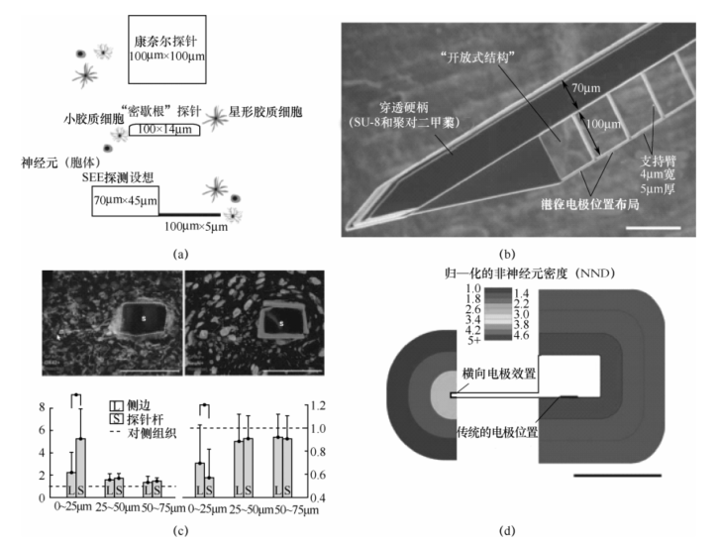
数据驱动电极：亚细胞边缘电极（SEE探针）
Notes:
SEE探针是依据亚细胞大小调节异物反应的仿生原理而设计的。图（a）几种电极大小对比；图（b) 电子显微扫描镜下的SEE探针；图（c） 两种非功能性SEE探针的探测结果对比；图（d）传统探针和SEE探针的放置示意图

Slide 30
第5章 结束

Slide 31
第6章
脑外信号采集
主讲教师
赵晓安

Slide 32
第6章 脑外信号采集
6.1 脑电记录
6.2 脑磁记录
6.3 脑电与脑磁的比较
6.4 脑电参考电极选择
6.5 脑电的空间采样
6.6 表面拉普拉斯

Slide 33
6.1 脑电记录
脑电电极
脑电记录的双极性
脑电电极摆放
采样频率
脑电中的伪迹信号

Slide 34
6.1 脑电记录
6.1.1 脑电电极
脑电电极分类及优缺点分析
类别 | 干电极 | 湿电极
 |  | 导电膏 电极系统 | 海绵-盐水 电极系统
电极材料 | 惰性金属或绝缘体 | 金属电极 (锡、银/氯化银、铂等) | 金属电极 (锡、银/氯化银、铂等)
优点 | 穿戴便捷 | 接触阻抗低，记录性能较好且稳定 | 佩戴时间比导电膏电极短，性能稳定
缺点 | 皮肤与电极之间存在电容耦合、性能不稳定等 | 佩戴时间长，佩戴过程繁琐 | 记录时间有限(约1h)；阻抗随海绵变干而增加；电极盐水寿命低

Slide 35
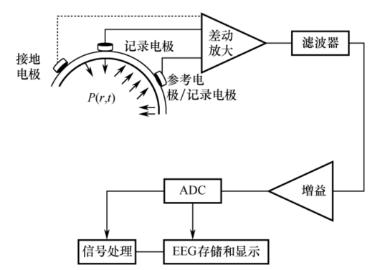
6.1 脑电记录
EEG记录系统的组成部分
电极记录由脑电流源头（箭头）产生的头皮信号，该信号被传送至差分放大器，该放大器对电极对之间的电位差较为敏感，对共膜电压不敏感。在通过模拟滤波器(低通/陷波)后，将模拟信号放大，并进行采样和数字化(模/数转换)，随后可进行EEG信号的储存、显示或其他操作。
典型EEG记录系统的主要组成部分

Slide 36
6.1 脑电记录
6.1.2 脑电记录的双极性
EEG信号的记录方式中不存在单(电)极记录，原因在于即使测量的是非活动电极，其电压也随时间波动。因此，记录脑电时需要指定参考电极，记录所需电极与参考电极之间的电压差，便是我们所需的EEG信号。

Slide 37
6.1 脑电记录
6.1.3 脑电电极摆放
标准的电极摆放是采用图6-2所示的国际10-20、10-10、10-5摆放系统，这些摆放布局都是基于标准临床EEG 10-20电极布局的系统性拓展，并被广泛地使用。
以10-20摆放系统为例，在鼻根到后脑枕骨画一条线，从鼻根到枕骨方向依次标明五个点：额极中点（FPZ）、额中点（Fz）、中央点（Cz）、顶点（Pz）、枕点（Oz）。其中Oz距离枕骨以及FPZ距离鼻根分别占总长的10%，而五个点间的距离则均为总长的20%；

Slide 38
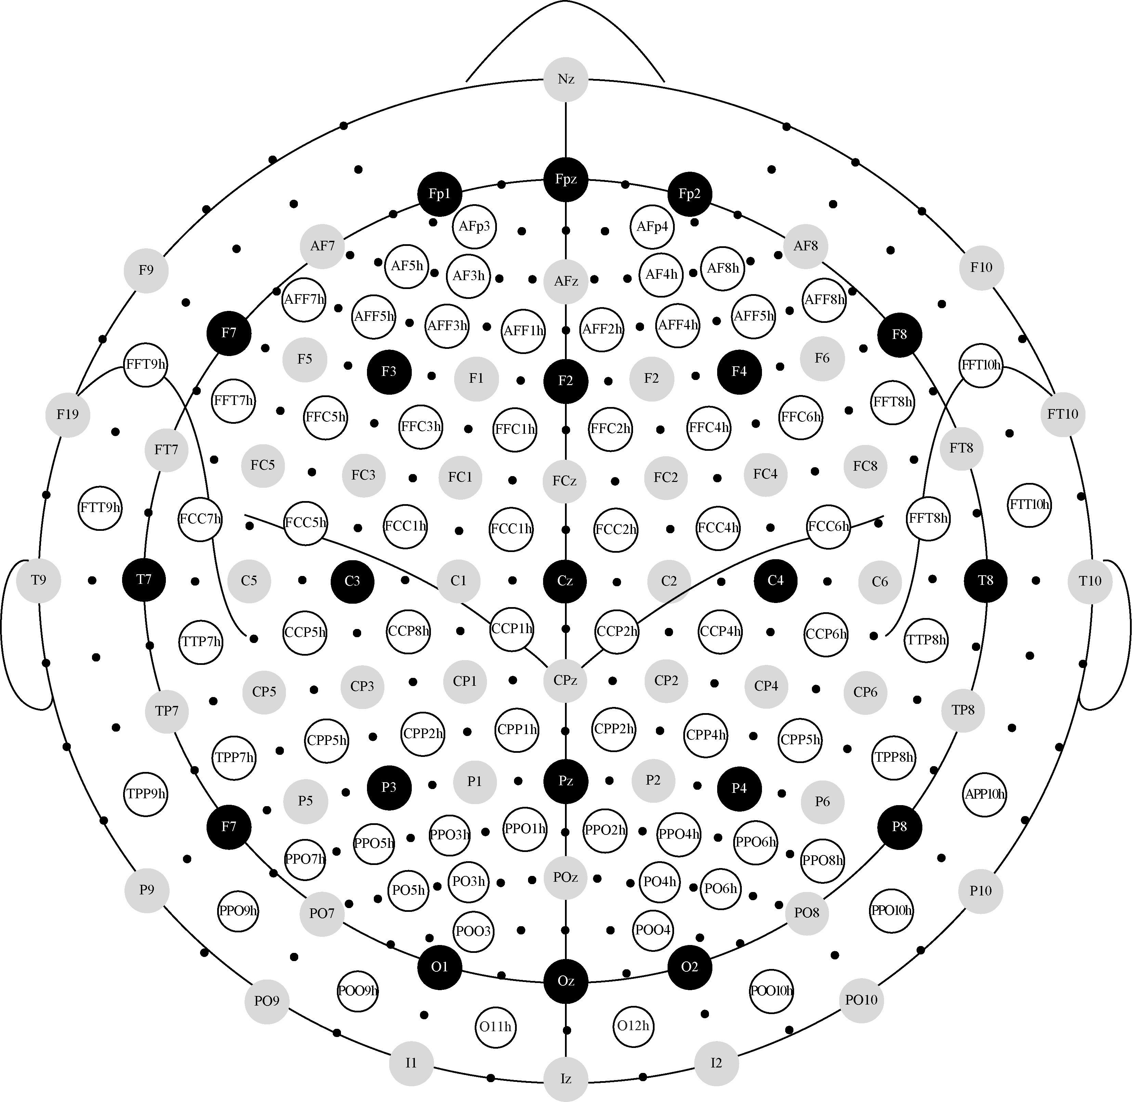
6.1 脑电记录
标准的10-20、10-10、10-5电极布局
10-20电极布局
黑色=21
10-10电极布局
黑色+灰色=74
10- 5 电极布局
黑色+灰色+白色=142

Slide 39
6.1 脑电记录
6.1.4 采样频率
脑电信号的采样频率满足香农采样定理：
式中，f(dig)为采样率，f(max)为采样后信号中的最大频率。当采样率大于两倍最大频率的两倍时，才能保证最大频率震荡的每一个波峰和波谷都能被采样一次，这样才能检测到这个震荡。
低采样率会引起混淆现象，也就是高频信号将被错误的表达为低频信号。若一个时间序列在下采样时发生混淆，则该信号无法被还原。

Slide 40
6.1 脑电记录
6.1.5 脑电中的伪迹信号
表3.2 EEG信号中的主要伪迹及其产生原因
伪迹名称 | 产生原因 | 特点及影响
肌电信号（EMG） | 颅骨肌肉活动 | 一般为10Hz以上的宽频噪声，较难被识别
眼电信号（EOG） | 眼睛活动 | 实验中眨眼和眼部运动产生
心电信号（ECG） | 心脏肌肉活动 | 具有典型的波形，容易被识别
低频振荡、基线突变、高频瞬变 | 电极或导线运动 | 降低EEG信号的信噪比
电力线干扰（50Hz/60Hz） | 高阻抗的电极

Slide 41
6.1 脑电记录
伪迹的去除
大多EEG伪迹信号发生在较高的频率(如工频噪声(50/60Hz)和EMG活动)，则可以使用低通滤波器消除这些高频伪迹。但是采用低通滤波器消除伪迹的同时带来了另一种风险：残留的低频EMG信号可能会被错误地认为是EEG信号。
许多商业EEG系统使用陷波滤波器来去除工频干扰，但工频干扰这一伪迹往往伴随着电极阻抗升高甚至完全脱落的现象，因此去除工频干扰会失去自动检查系统功能的一种方法。
目前针对BCI研究，最小化噪声污染的策略是：从不太可能被污染的频带内识别有用的EEG特征，并采用谱分析等复杂分析方法识别出EEG信号。

Slide 42
6.2 脑磁记录
脑磁图
脑电流源除产生电信号外，也会产生外磁场。通过超导量子干涉器件(Superconducting Quantum Interference Device, SQUID)强磁计可以记录大脑产生的这种微弱磁场，即脑磁图(Magnetoencephalography，MEG)。

Slide 43
6.2 脑磁记录
MEG相较于EEG的优缺点分析
(1) MEG相对于EEG最大的劣势在于大脑磁场的变化相较于周围环境的磁场变化（如地磁场的波动）非常小。因此，仅在磁屏蔽室中才能测量到大脑产生的微弱磁场。(2) 由于磁屏蔽室构建的必要性以及其他的技术限制。MEG的测量点一般位于头皮上方1-2cm，导致测量的空间分辨率较低。
MEG相对于EEG的主要优势在于MEG可以提供某个特殊点的真实场测量值，而EEG仅能侧两个点的电势差。因此，MEG不需要选择参考传感器。

Slide 44
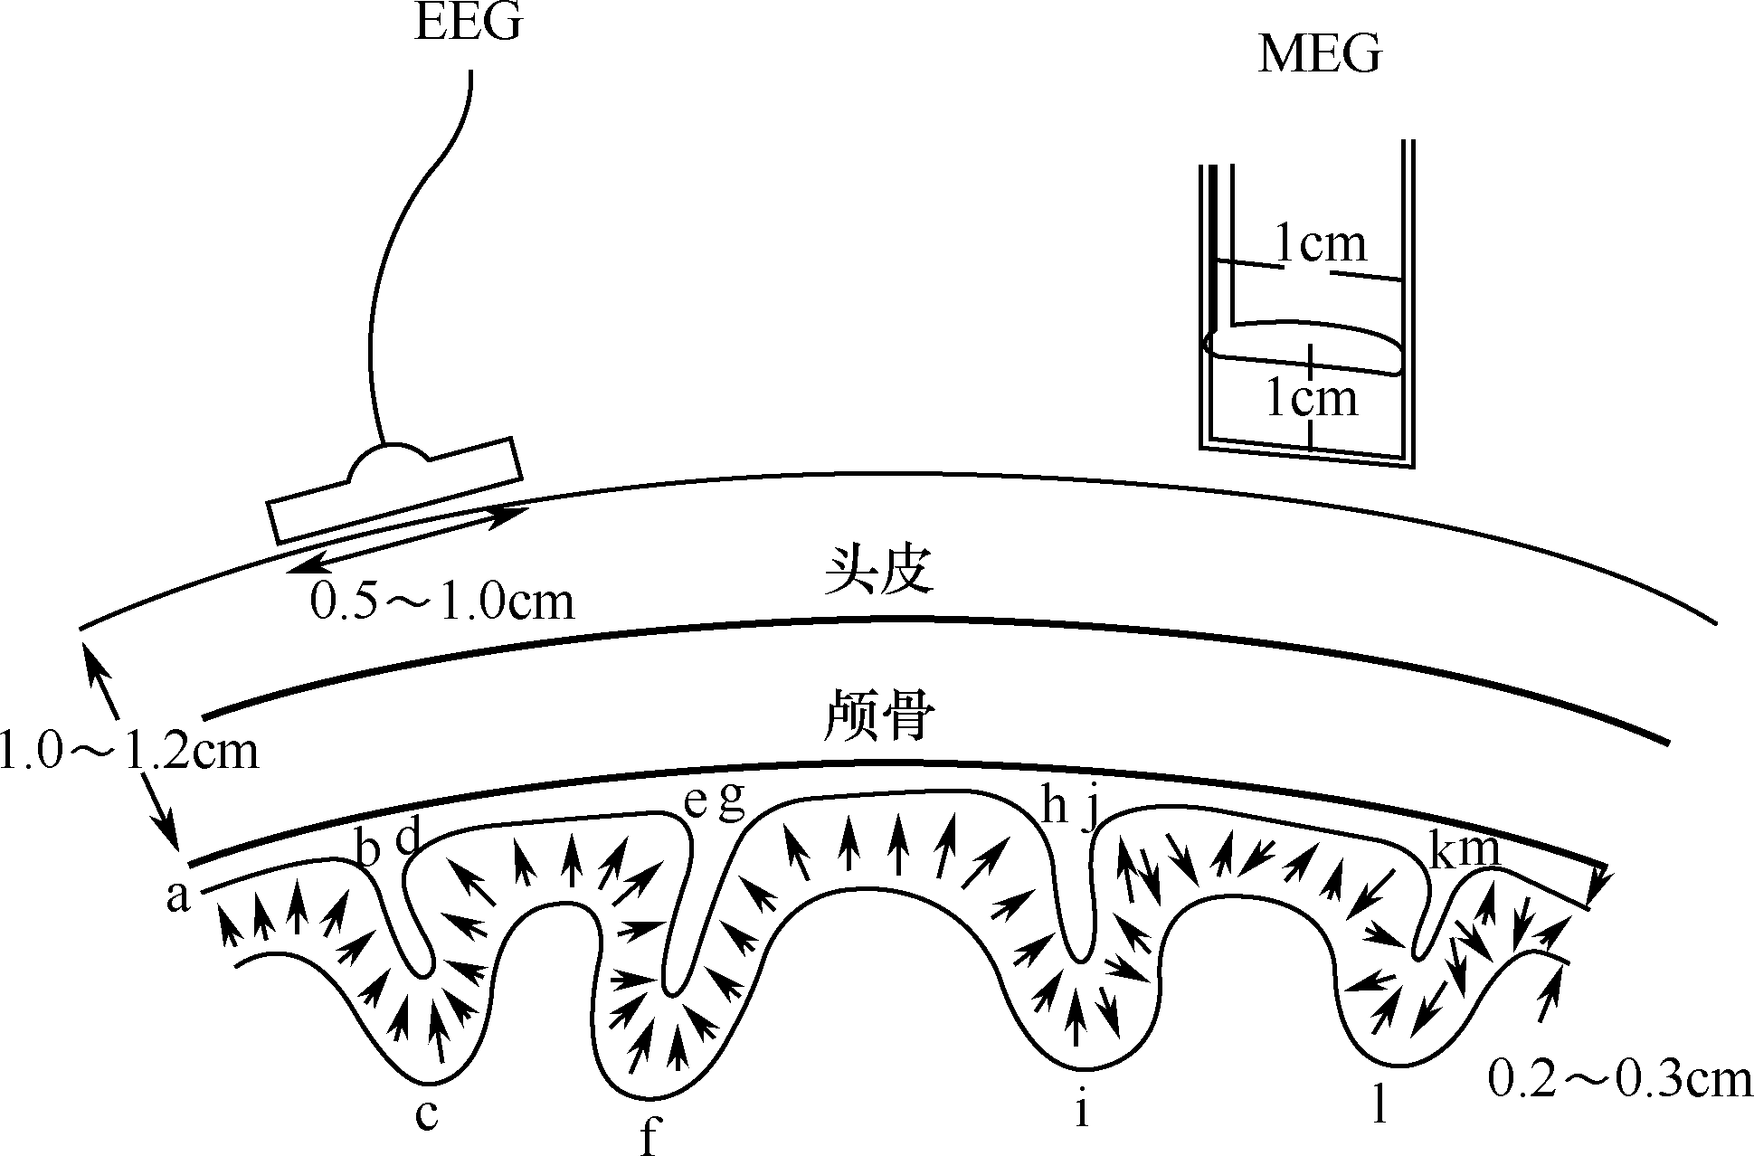
6.3 脑电与脑磁在灵敏度和空间分辨率方面的比较
1. EEG与MEG的灵敏度比较
EEG和MEG在皮质活动灵敏性方面是互相补充的。如图所示，图中每个箭头表示为一个皮质偶极子。EEG对于皮层脑回中的偶极子最敏感(区域a-b、d-e、g-h)，对于反向偶极子集合(集合内部的偶极子由于方向相反而相互抵消)不敏感。而MEG正好相反。
EEG和MEG信号的来源

Slide 45
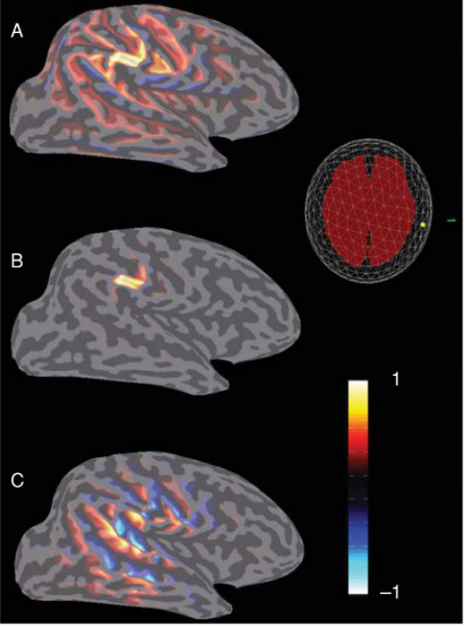
6.3 脑电与脑磁在灵敏度和空间分辨率方面的比较
2. EEG与MEG的空间分辨率比较
黄点：EEG电极
绿线：MEG线圈
图a. EEG电极对于离电极位置最近的回冠中的源最为敏感。
图b. 对同一电极做拉普拉斯变换后的灵敏度分布，此时在电极正下方的回冠的灵敏度最大。
图c. 位于EEG电极上方2cm处的MEG线圈的灵敏度分布。
单个EEG电极和单个MEG线圈的灵敏度分布
Notes:
(ａ) 原始头皮脑电 (ｂ) 头皮脑电的表面拉普拉斯 （ｃ) ＭEＧ相关的大脑灵敏度分布

Slide 46
6.4 脑电参考电极选择
参考电极位置选择
参考电极测试
耳垂（乳突）相连参考
公共平均参考
基于模型的参考
平均参考和参考电极标准化技术比较

Slide 47
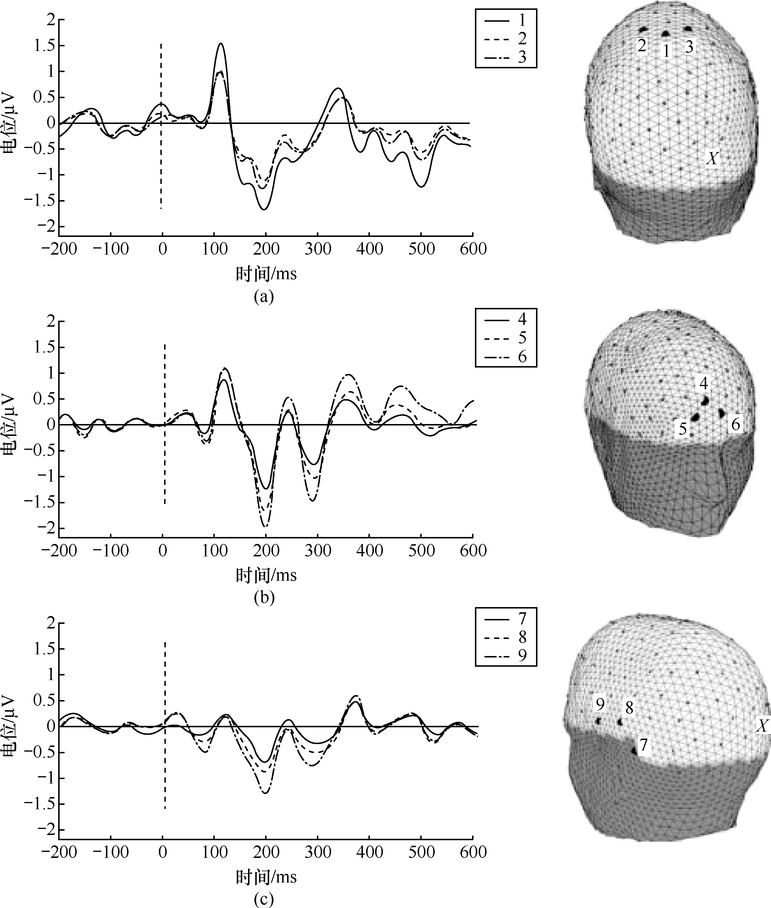
6.4 脑电参考电极选择
6.4.1 参考电极位置选择
图a. VEP的参考在顶点电极(Cz)周围的三个不同电极(1、2、3)进行轮换时的EEG信号。
图b. VEP的参考在额部中线位置周围的三个不同电极(4、5、6)进行轮换时的EEG信号。
图b. VEP的参考在左侧乳突周围的三个不同电极(7、8、9进行轮换时的EEG信号。
结论：图3-9中不同的波形和尖峰幅值表明，VEP既依赖于记录电极的位置，也依赖于参考电极的位置。
图3-9 参考电极位置对视觉诱发电位(VEP)的影响
Notes:
注: 在枕部位置 Ｏ２ (图 (ａ) 中头部位置 Ｘ)，相对于 Ｃｚ (位置 １) 参考。 三个图中的其它位置也以Ｃz为参考进行了记录.这使得VEP不但可以对位置 １ 进行参考,也可以重参考图 (ａ) 中的位置 ２ 和 ３,图 ( ｂ) 中的位置 ４、5、6 和 ６和图 ( ｃ) 中的位置 ７、 ８ 和 ９。 这样就获得了 ９ 个VEP 的样例，如右图曲线所示。结论是： 即使这些参考位置看起来远离在O2下方的初级视皮层时，参考位置的选择对VEP波形仍有影响。

Slide 48
6.4 脑电参考电极选择
是否存在理想或正确的参考位置？
观点1：以非活动电极所在位置为参考位置
该观点认为如果记录电极靠近源（偶极子源）并且参考电极远离源，那么参考电极可看作在无穷远处，因此是不活动的。但实际上因此在头部找到距发生源区域无限远的位置是不可能的。仅在电极正下方没有发生源活动且参考电极和记录电极之间的电气距离相对于发生源的区域非常大才可以近似认为无穷远。

Slide 49
6.4 脑电参考电极选择
是否存在理想或正确的参考位置？
观点2：以颈部作为参考位置
该观点认为EEG所有感兴趣的源与槽都位于大脑内部，与身体其他部分电气隔离，仅有少量电流通过相对狭窄的颈部区域。但实际上颈部电流的头皮电势可能会受到ECG源的严重污染（ECG源比EEG源强100倍），因此颈部参考和身体其它部分参考效果相差无几。

Slide 50
6.4 脑电参考电极选择
6.4.2 参考电极测试
测试方法：
以右侧运动皮质区有一个beta活动为例，如果该发生源区域假设是正确的，那么大脑左侧的任何位置都可能具备作为合适参考位置的资格。
严格的参考实测实是，当参考电极从前额移动到左颞或左乳突或左颈部等位置时记录到的beta活动是否保持不变。如果在改变参考位置时记录信号的幅值和频率没有发生改变，那么可以判断通过了参考测试；反之则没有通过参考测试，可以尝试更换假设源区域。

Slide 51
6.4 脑电参考电极选择
6.4.3 耳垂（乳突）相连参考
目前EEG研究中通常有两种使用耳垂相连参考和乳突相连参考的方法：一种是物理参考，也就是把双耳或双侧乳突通过导线连接起来，并把这根导线作为参考；另一种方法是数学参考，在这种方法中，每一个头皮电势都以其中一个耳朵作为参考进行记录，另一个耳朵也以该耳朵作为参考进行记录，然后让每个头皮电势减去第二个耳朵的电势，从而创造一个两耳平均值的虚拟参考。

Slide 52
6.4 脑电参考电极选择
6.4.4 公共平均参考
平均参考(The Average Reference, AVE)，也称为公共平均参考(Common Average Reference, CAE)，在EEG研究中应用广泛。假设有N个电极，测量电势Vn(n=1,2,3,...,n)的大小与相对于无穷远处的头皮电势 有关，r_{R}为参考电极，其计算公式为：
平均参考为参考无关电势提供了有偏估计，但随着使用电极的数量增多(128导或更多)，头部的覆盖区域越来越大，平均参考似乎就能提供参考无关电势的合理估计，即理想参考估计。

Slide 53
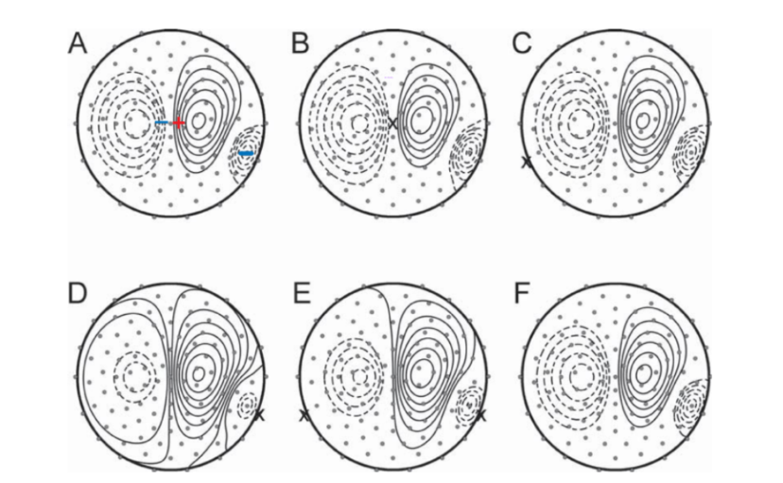
6.4 脑电参考电极选择
两个偶极子源产生的头皮电势仿真
1 径向源：侧面蓝色负号
2 切向源：中心红色正号和蓝色负号
a. 以模拟偶极子作为参考
b. 以头顶点(X)作为参考
c. 以左乳突(X)作为参考
d. 以右乳突(X)作为参考
e. 以数学平均的乳突作为参考
f. 以平均参考获得的平均参考电位图
图3-10 四球头部模型表面的电势仿真图
Notes:
图中显示了两个偶极子源: 一个切向的 (位于头皮下方3.2ｃｍ 处，由接近头顶点处的蓝色减号和红色加号标示)。一个径向的 (位于头皮下方1.4ｃｍ 处，由头部右外侧边缘附近的蓝色减号标示)。切向源的强度是径向源的２倍。以头顶点为中心的128通道电极阵列导出的 111个表面位置计算电位。模拟电极位置在图中以灰色小圆圈标示， 采用样条内插值的方法获得电势分布地形图。

Slide 54
6.4 脑电参考电极选择
6.4.5 基于模型的参考
下面介绍一个基于头部模型进行参考的方法，称为参考电极标准化技术(Reference Electrode Standardizaton Technique, REST)（Yao,2001;Yao等，2005）。该方法首先定义等效源，即可以对记录头皮电势分布进行解释的源。之后，采用这些假想的源来寻找与无穷远处相对应的参考电极。

Slide 55
6.4 脑电参考电极选择
6.4.6 平均参考与参考电极标准化技术比较
AVE：
主要误差来源于有限的电极密度以及不完整的电极覆盖范围(仅对头部上部区域进行了采样)。若这些误差能够消除，则AVE在本质上和无穷远参考等效。
REST：
主要误差来源除点击密度及电极覆盖范围外，还受头部模型不确定性的影响，这三个误差源是相互关联的。若头部模型足够精确，那么REST(三个误差源)会获取比AVE(两个误差源)更精确的结果。

Slide 56
6.5 脑电的空间采样
空间采样与奈奎斯特理论
除参考位置的选择，EEG记录需要考虑的另一个重要因素是获取相关EEG精确空间表征的电极数量和放置位置。可以通过奈奎斯特理论来考虑这个问题：对于连续信号的离散采样，采样率必须大于最高频率的两倍才能避免混淆现象。空间采样也同样适用于该理论，但不同于单个电极记录的连续时间序列，空间信号是无法连续表示的(它只能在表面的有限个点处进行采样)。

Slide 57
6.5 脑电的空间采样
空间采样与奈奎斯特理论
因此空间采样并不能像时域信号(连续信号)那样通过低通滤波来满足奈奎斯特准则的要求，导致任何欠采样(两个电极间距过大)引起的混淆不能被消除。
最高空间频率(未发生混淆)由电极密度和电极大小所决定，如果EEG包含的信号采用的空间频率相对于电极密度过高，信号就会产生空间混淆。因此要确定合适的电极数量及电极大小来避免混淆现象的发生。研究表明，对头皮电势进行足够的空间采样需要128~256个电极。

Slide 58
6.6 表面拉普拉斯
高分辨率脑电方法
EEG的低空间分辨率限制了基于EEG的BCI系统开发，尤其是对于采用某个特殊局部皮质区域的BCI范式（如主运动皮质的手部区域）。为解决这个问题，高分辨率EEG方法比源定位方法具有更高的价值。
高分辨率方法涉及的概念框架与源定位方法有很大的区别：源定位方法依赖于对源数量和类型的假设，而高分辨率方法不需要对源进行假设，其核心是提高每个电极的灵敏度。

Slide 59
6.6 表面拉普拉斯
高分辨率脑电方法——表面拉普拉斯
表面拉普拉斯是一种常用的高分辨率脑电方法，它通过增强电极对表层、径向、电极下方局部区域的敏感程度，同时降低其对深层源以及分布广泛的源（低空间频率）的敏感度，来提高空间分辨率。表面拉普拉斯是头皮电势在两个表层方向（球面维度和经度）上的第二个空间衍生物。它是对通过颅骨流入(流出)头皮的电流密度的估计。拉普拉斯的唯一要求是容积导体（头）的外层表面形状是特定的，一般采用最优拟合球面。

Slide 60
第6章 结束

